Slide 1
재외동포를 위한 한국어 (영어권)
3-2
재미한국학교협의회 (NAKS)
The National Association for Korean Schools

Slide 2
재외동포를 위한 한국어 3-2
3과 파티가 재미있을 것 같아
The party is going to be fun
학습내용 Learning contents (복습)
-아/어도 돼요
-(으)ㄴ/는/(으)ㄹ 것 같다
재미한국학교협의회 (NAKS)
The National Association for Korean Schools

Slide 3
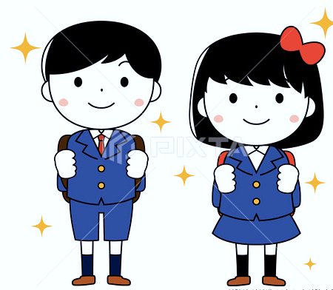
이야기해 보세요!
친구 생일 파티에 가 본적이 있어요?
여러분은 생일에 어떤 선물을 받고 싶어요?
재미한국학교협의회 (NAKS)
The National Association for Korean Schools
https://kr.pixtastock.com/illustration/47584893

Slide 4

교과서 P. 28을 펴세요.
재미한국학교협의회 (NAKS)
The National Association for Korean Schools

Slide 5
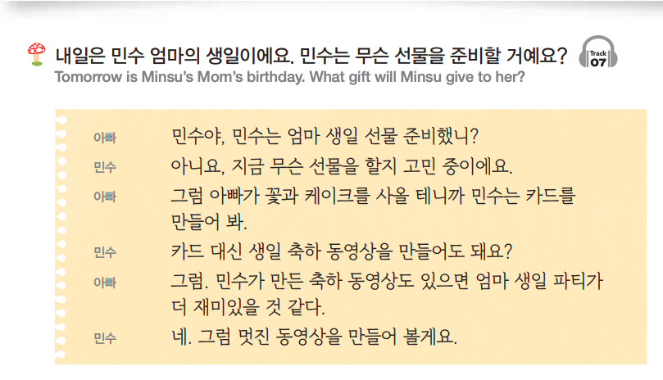

교과서 P. 28을 펴세요.
재미한국학교협의회 (NAKS)
The National Association for Korean Schools

Slide 6
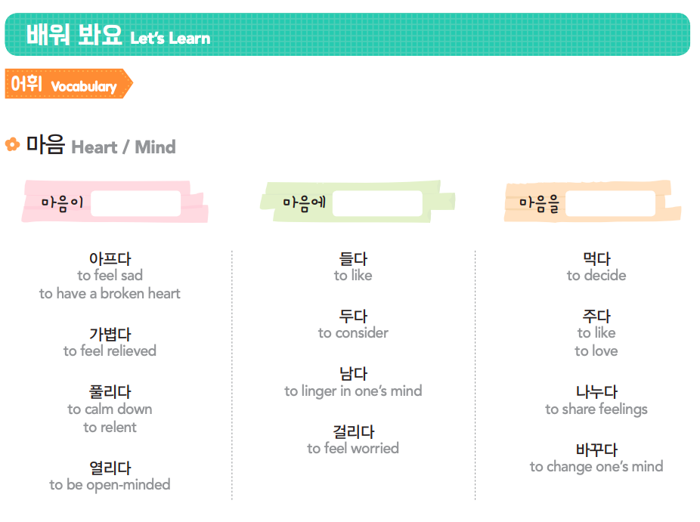
새 단어 P. 29
들다
먹다
아프다
두다
주다
가볍다
남다
나누다
풀리다
걸리다
열리다
바꾸다
재미한국학교협의회 (NAKS)
The National Association for Korean Schools

Slide 7
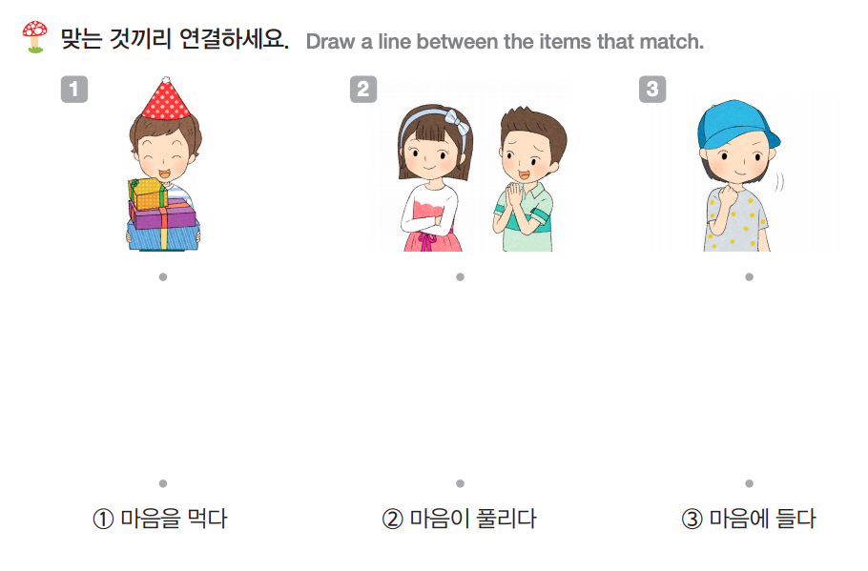
연습해요
재미한국학교협의회 (NAKS)
The National Association for Korean Schools

Slide 8
Quizlet 단어연습
Quizlet 단어 연습하기
3과 “지각할까 봐 걱정했어”
http://gg.gg/i69t8
재미한국학교협의회 (NAKS)
The National Association for Korean Schools

Slide 9
-아/어도 돼요 (복습)
(동사에 붙어) 허락이나 허용의 뜻을 나타냄.
(Attached to a verb) This is used to permit someone to do something.
예: 제가 여기에 앉아도 돼요?
ㅏ, ㅗ | - 아도 되다 | 가도 되다, 아도 되다
ㅏ, ㅗ 이외 | -어도 되다 | 먹어도 되다, 들어도 되다
하다 | → 해도 되다 | 전화해도 되다
재미한국학교협의회 (NAKS)
The National Association for Korean Schools

Slide 10
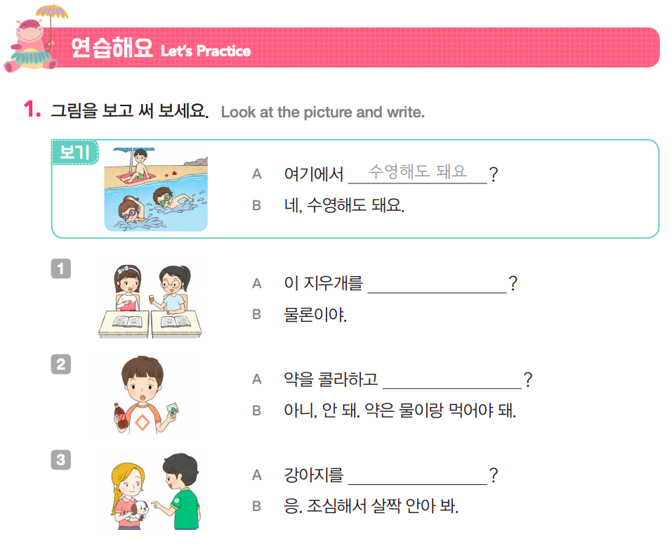
써도 돼
먹어도 돼
안아 봐도 돼
재미한국학교협의회 (NAKS)
The National Association for Korean Schools

Slide 11
-(으)ㄴ/는/(으)ㄹ 것 같다 (복습)
어떤 상황에 대해 추측함을 나타냄.
This is used to predict an event.
예: 오늘은 주말이라 공원에 사람이 많을 것 같아요.
동사, 있다/없다 | 받침 O | -는다 | 먹는다, 듣는다
 | 받침 X, ㄹ 받침 | -ㄴ다 | 간다, 산다
형용사 | 받침 O | -은 것 같다 | 좋은 것 같다
 | 받침 X, ㄹ 받침 | -ㄴ 것 같다 | 바쁜 것 같다
명사 |  | -인 것 같다 | 학생인 것 같다
재미한국학교협의회 (NAKS)
The National Association for Korean Schools

Slide 12
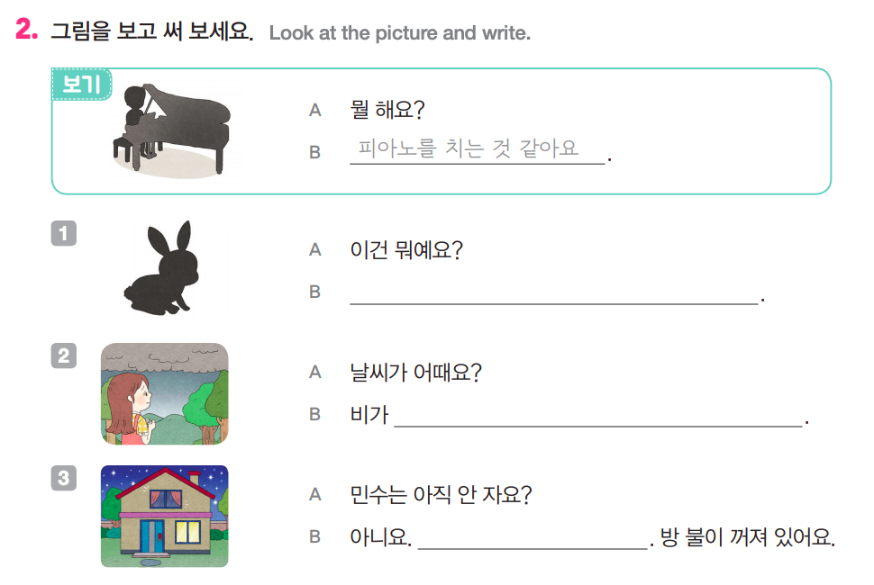
토끼인 것 같아요
올 것 같아요
안 자는 것 같아요
재미한국학교협의회 (NAKS)
The National Association for Korean Schools

Slide 13
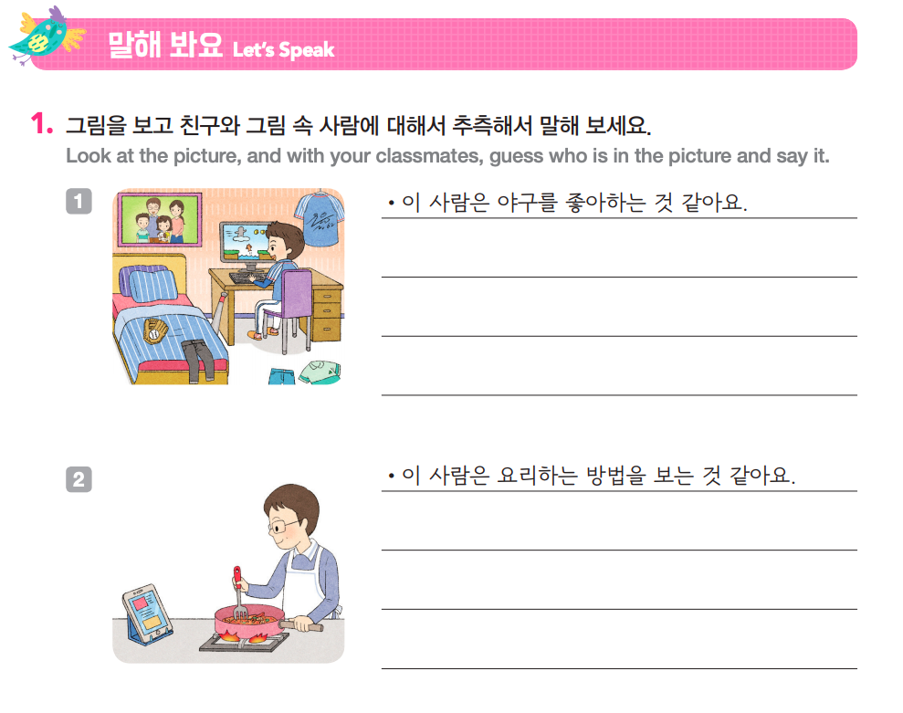
이 사람은 ……
이 사람은 …..
재미한국학교협의회 (NAKS)
The National Association for Korean Schools

Slide 14
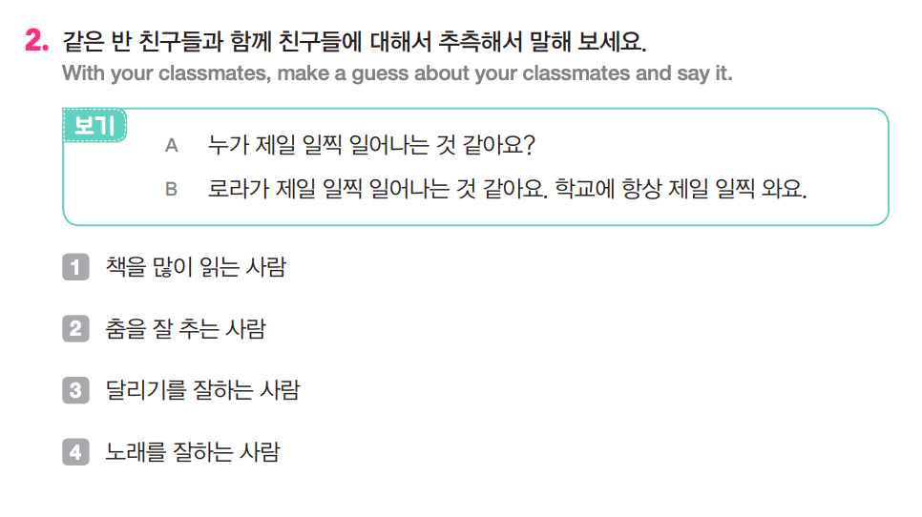
우리 반
친구 중에서
누가 제일 …..?
재미한국학교협의회 (NAKS)
The National Association for Korean Schools

Slide 15

<우리는 사이 좋은 친구> 동화책 읽기 영상
https://www.youtube.com/watch?v=MI1BbnGVZgM
위의 사이트를 눌러서 재미있는 동화책을 같이 읽어 봅시다.
여러분은 친구들과 사이가 좋은가요? 나는 좋은 친구인가요?
재미한국학교협의회 (NAKS)
The National Association for Korean Schools

Slide 16
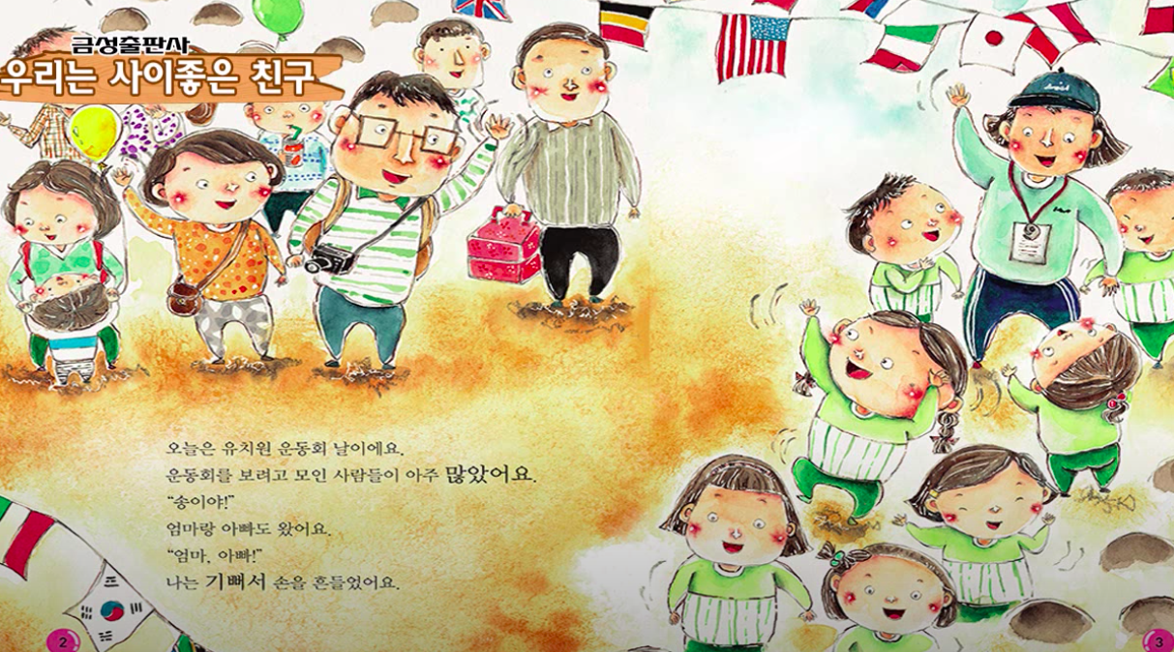
<우리는 사이 좋은 친구> 동화책 읽기 영상 (쓰기 과제)
영상에 나오는 다음 단어로 짧은 문장을 지어 보세요.
  운동회
  체조를 하다
  달리기 경주
  박 터뜨리기
  공 나르기
2. 현지와 나는 공 나르기 시합에서 비록 꼴찌를 했지만 왜 속상하지 않았어요?
재미한국학교협의회 (NAKS)
The National Association for Korean Schools

Slide 17
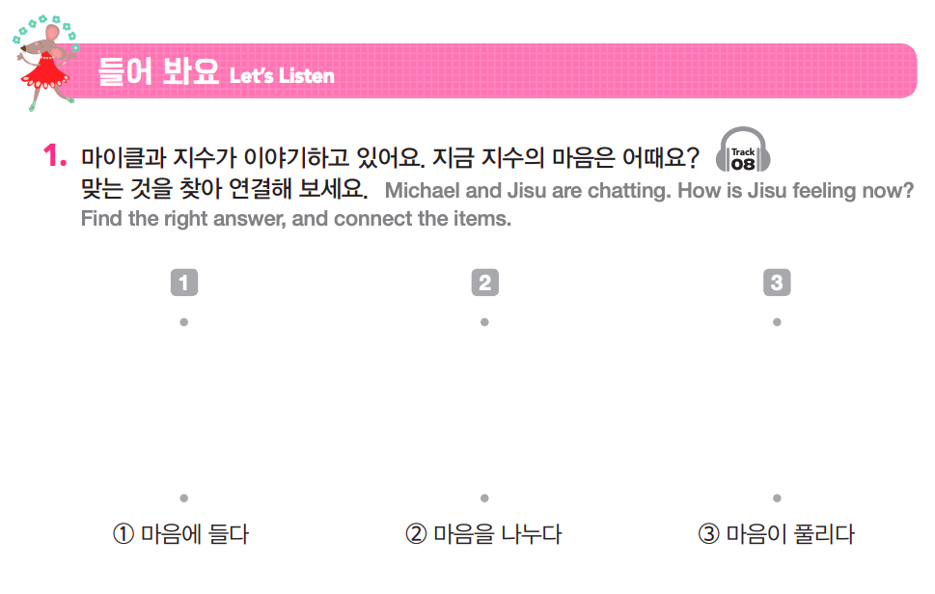
듣고 말하기 P. 32
재미한국학교협의회 (NAKS)
The National Association for Korean Schools

Slide 18
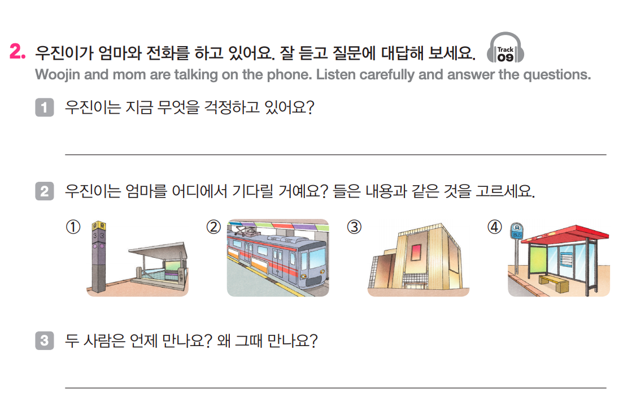
듣고 말하기 P. 32
어머니가 우산을 안 가지고 나가셨는데 비가 올 것 같아서 걱정하고 있어요.
1시간 후에 만나요. 어머니가 일을 정리하고 나가려면 시간이 걸리니까 1시간 후에 만나요.
재미한국학교협의회 (NAKS)
The National Association for Korean Schools

Slide 19
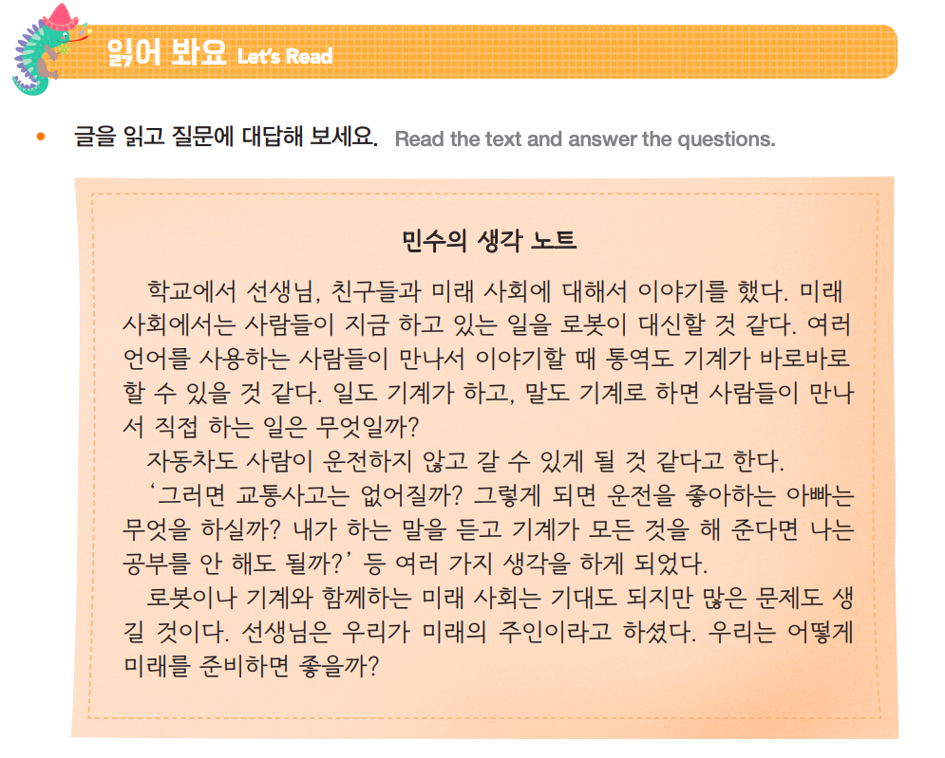
읽어 봐요 P. 33
어떻게 준비할까요?
재미한국학교협의회 (NAKS)
The National Association for Korean Schools

Slide 20
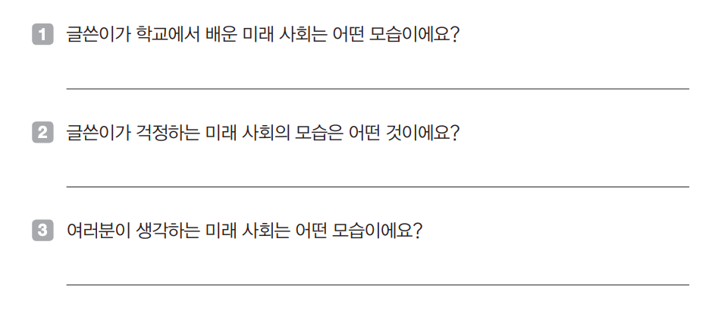
일도 기계가 하고, 말도 기계가 다 할 수 있다.
자동차도 사람이 운전하지 않고 갈 수 있게 되면 교통사고는 없어질까? 그렇게 되면 운전을 좋아하는 아빠는 무엇을 하실까? 내가 하는 말을 듣고 기계가 모든 것을 해 준다면 나는 공부를 안 해도 될까?
재미한국학교협의회 (NAKS)
The National Association for Korean Schools

Slide 21
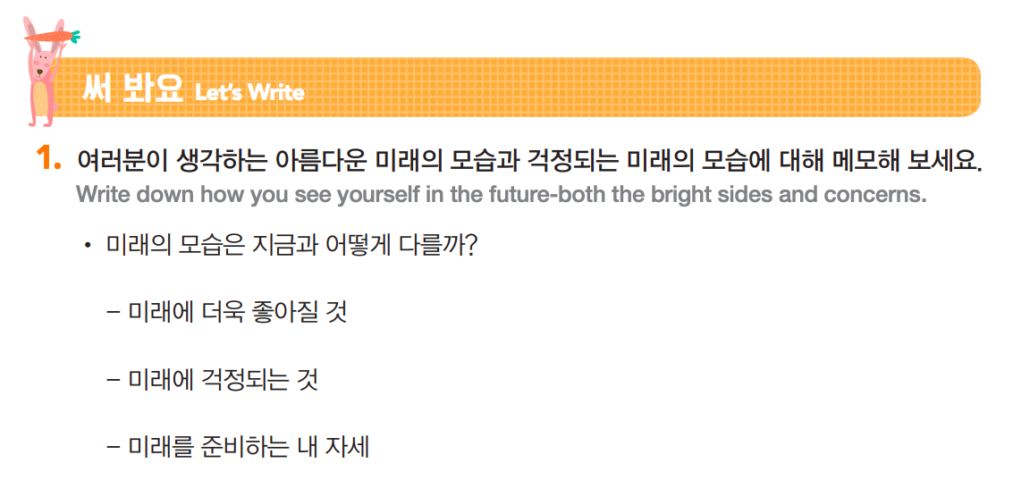
쓰기 P. 34 (과제)
나의 미래의 모습은?
재미한국학교협의회 (NAKS)
The National Association for Korean Schools

Slide 22
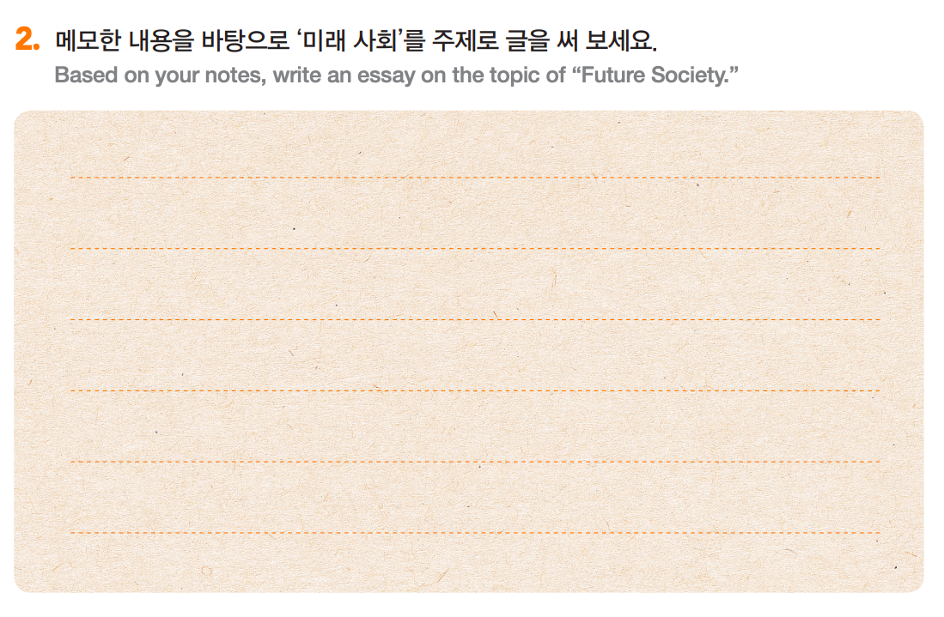
미래 사회는 어떨까요?
재미한국학교협의회 (NAKS)
The National Association for Korean Schools

Slide 23
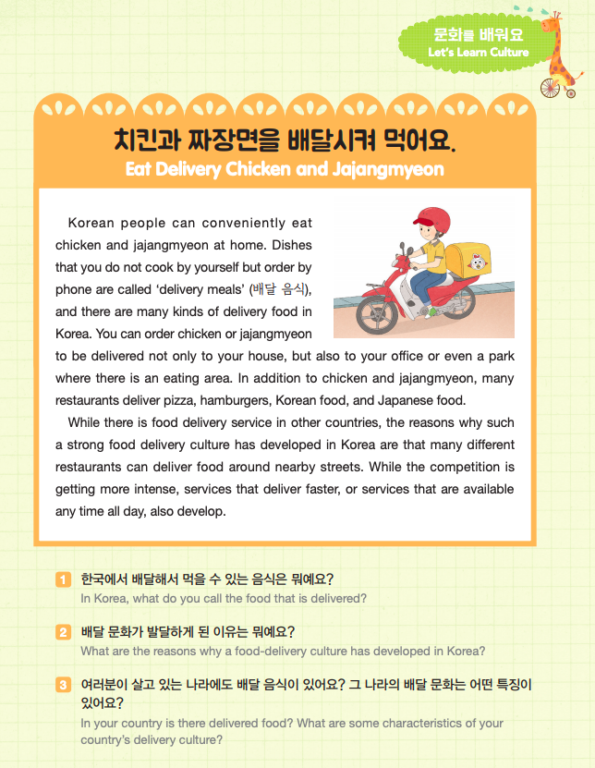
문화 배우기 P. 35
배달 음식, 배달 문화!
재미한국학교협의회 (NAKS)
The National Association for Korean Schools

Slide 24
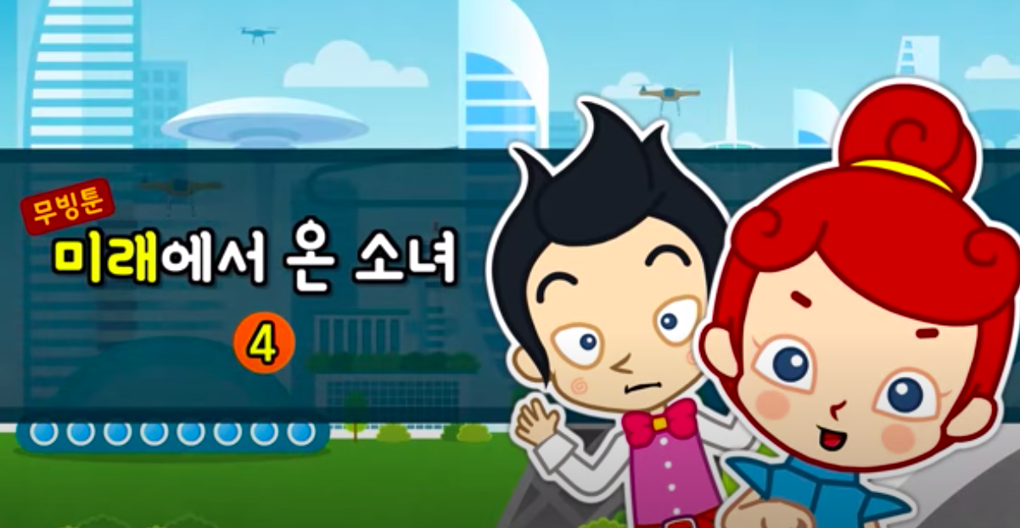
<미래에서 온 소녀> 4차 산업 혁명 영상 보기
https://www.youtube.com/watch?v=CrO4Ww_GHzE
위의 사이트를 눌러서 2040년 서울의 미래 모습을 볼까요?
택배 시키면 드론이 배달을 시켜 준다고 하네요. ‘4차 산업 혁명’이 뭐예요?
재미한국학교협의회 (NAKS)
The National Association for Korean Schools

Slide 25
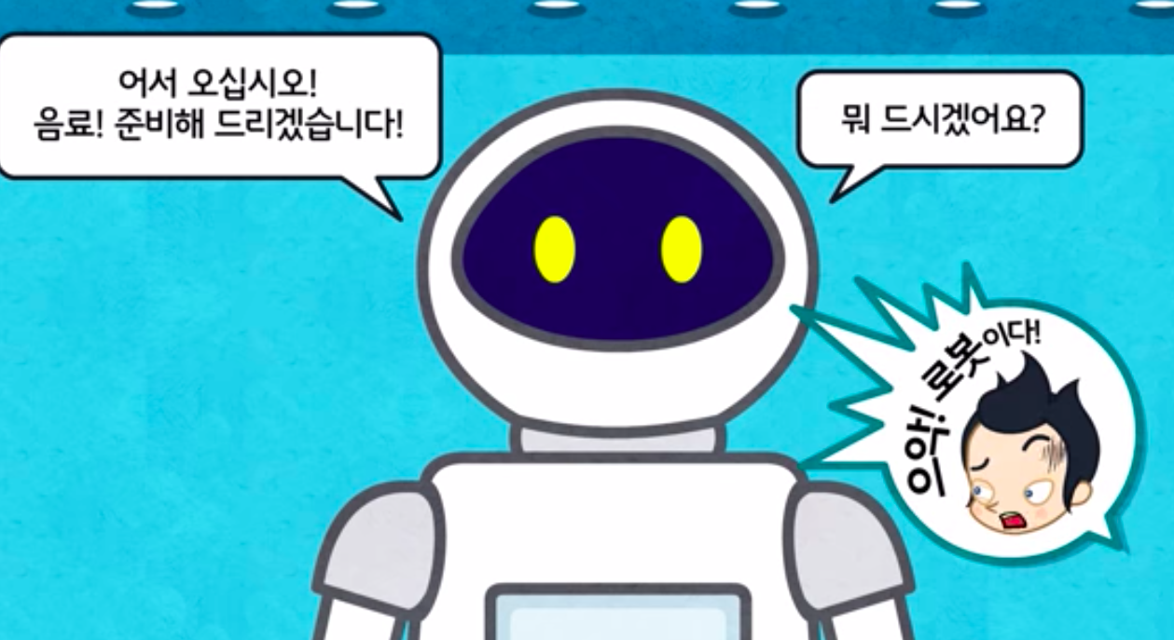
<미래에서 온 소녀> 4차 산업 혁명 영상 (쓰기 과제)
* 영상을 보고 다음 질문에 답하세요.
1차 산업 혁명을 설명해 보세요.
2차 산업 혁명을 설명해 보세요.
3차 산업 혁명을 설명해 보세요.
4차 산업 혁명을 설명해 보세요.
재미한국학교협의회 (NAKS)
The National Association for Korean Schools

Slide 26
Quizlet 단어연습
Quizlet 단어 연습하기
3과 지각할까 봐 걱정했어”
http://gg.gg/i69t8
재미한국학교협의회 (NAKS)
The National Association for Korean Schools

Slide 27
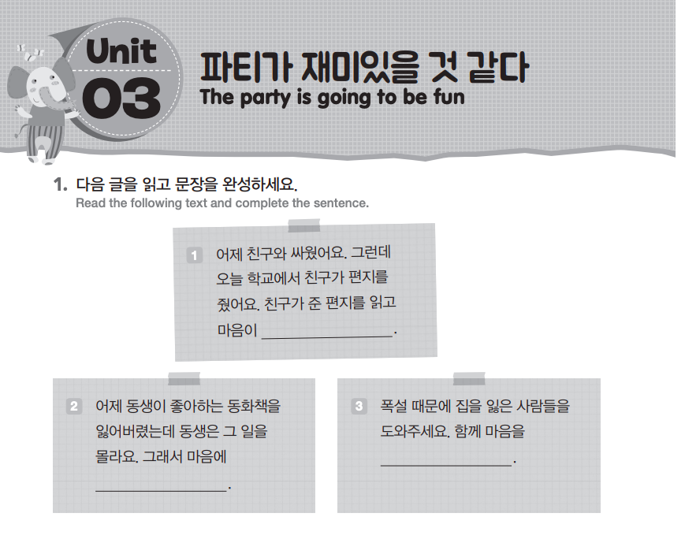
연습문제 P. 16-17 (숙제)
풀렸어요
먹읍시다
걸려요
재미한국학교협의회 (NAKS)
The National Association for Korean Schools

Slide 28
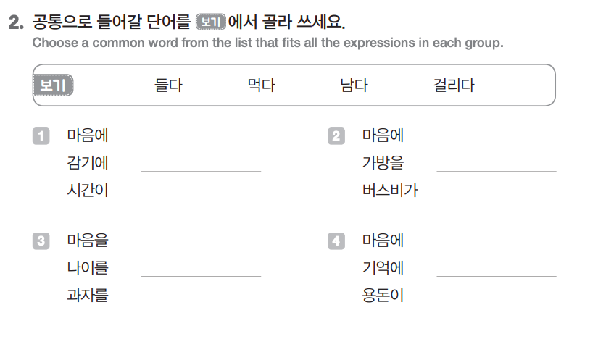
걸리다
들다
먹다
남다
재미한국학교협의회 (NAKS)
The National Association for Korean Schools

Slide 29
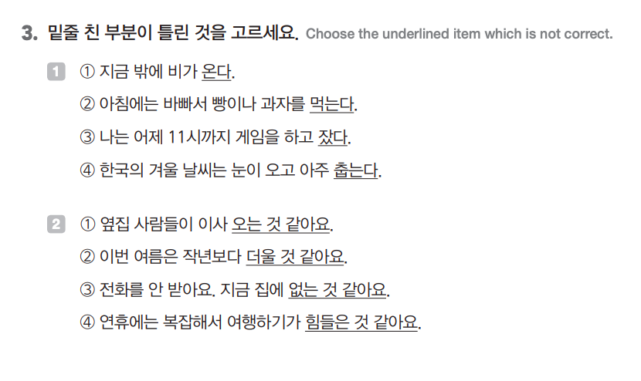
재미한국학교협의회 (NAKS)
The National Association for Korean Schools

Slide 30
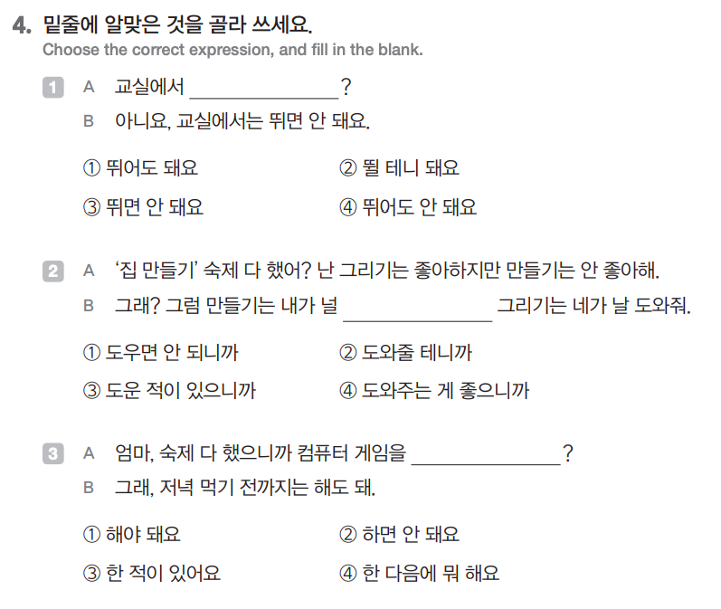
재미한국학교협의회 (NAKS)
The National Association for Korean Schools

Slide 31

<요술 맷돌> 전래 동화 영상
https://www.youtube.com/watch?v=a1xrd0lSnQA
위의 사이트를 눌러서 재미있는 전래 동화를 들어 봅시다.
여러분은 이제 바닷물이 왜 짜게 되었는지 그 이유를 알았나요?
재미한국학교협의회 (NAKS)
The National Association for Korean Schools

Slide 32
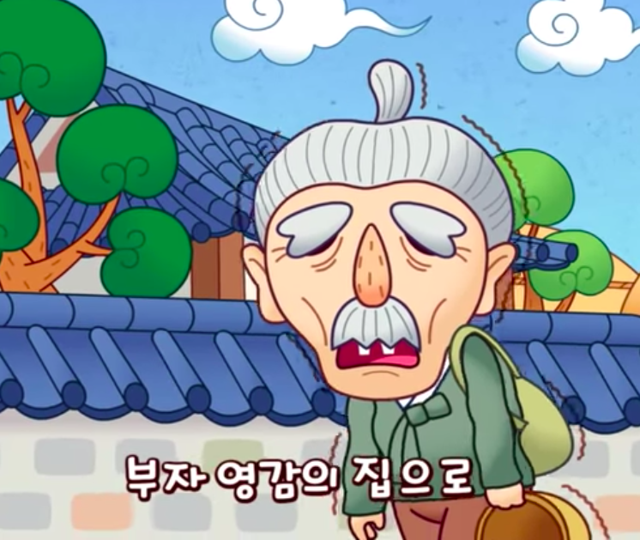
<요술 맷돌> 전래 동화 영상 (쓰기 과제)
영상에 나오는 다음 단어로 짧은 문장을 지어 보세요.
  착한 농부
  맷돌을 돌리다
  경사났네!
  배가 가라앉다
2. 이 전래 동화에서는 지금의 바닷물이 왜 짜게 되었다고 설명하나요?
재미한국학교협의회 (NAKS)
The National Association for Korean Schools

Slide 33
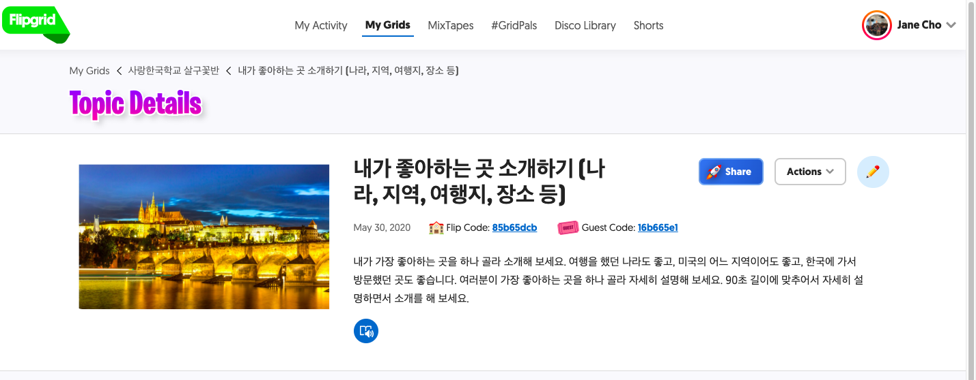
Flipgrid에서 영상 녹화하기
Flipgrid에서 교사가 영상 녹화를 해서 과제를 남기고 학생들이 과제를 영상으로 제출하기
교사: Flipgrid.com으로 들어가 sign up을 하고 반을 새로 만들어 자유롭게 사용하면 됨 (무료 사이트).
학생: 오늘의 과제 – “추억의 생일 파티”에 대해 이야기하기 (가장 기억에 남는 생일 파티)
재미한국학교협의회 (NAKS)
The National Association for Korean Schools

Slide 34
오늘의 숙제
1. 오늘의 3과 문법 PPT 복습하기
<미래에서 온 소녀> 4차 산업혁명 영상 질문 답하기
‘미래 사회’ 주제의 글쓰기 숙제
2. Quizlet으로 3과 단어 공부하기
http://gg.gg/i69t8
3. Workbook P. 16-17 문제 풀기 (3과)
4. <사이 좋은 친구>, <요술 맷돌> 영상 질문에 답하기
5. Flipgrid에서 말하기 영상 녹화 과제 하기 (생일파티)
6. 일기 1주일 1회 이상 쓰기
7. 한국 동화책 1권 읽고 내용 요약 (선택 숙제)
재미한국학교협의회 (NAKS)
The National Association for Korean Schools

Slide 35

수고하셨습니다!
재미한국학교협의회 (NAKS)
The National Association for Korean Schools

Slide 36
References
1. 참조 교재
1) 재외동포를 위한 한국어 3-2 (영어권) Textbook and Workbook
2) 재외동포를 위한 한국어 3-2 (범용) Textbook and Workbook
2. 참조 자료
KLEAR Textbook
외국인을 위한 한국어 문법 연습-초급 (연대한국학당)
➭ https://kleartextbook.com/
3. 이미지 출처
➭ google.com
4. 영상 출처
➭ Youtube
https://www.youtube.com/watch?v=CrO4Ww_GHzE
https://www.youtube.com/watch?v=MI1BbnGVZgM
https://www.youtube.com/watch?v=a1xrd0lSnQA
재미한국학교협의회 (NAKS)
The National Association for Korean Schools

